Slide 1



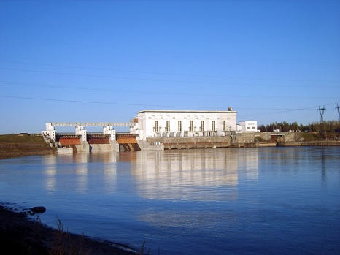
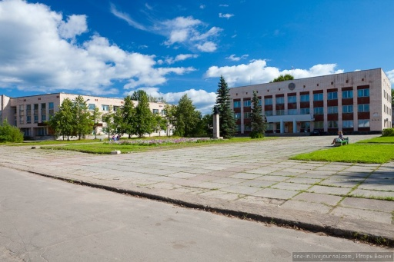

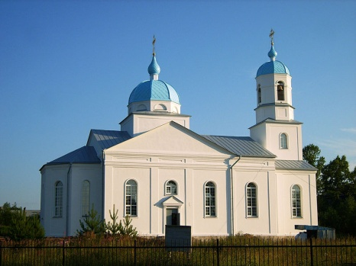
ПОДПОРОЖСКИЙ МУНИЦИПАЛЬНЫЙ РАЙОН
ИНВЕСТИЦИОННАЯ ПРИВЛЕКАТЕЛЬНОСТЬПОДПОРОЖСКОГО МУНИЦИПАЛЬНОГО РАЙОНА

Slide 2


ПОДПОРОЖСКИЙ МУНИЦИПАЛЬНЫЙ РАЙОН
Расстояния:
Санкт-Петербург – 285 км
Петрозаводск – 237 км
Территория Подпорожского района
7 705,5 км²
Численность населения
31 393 чел.
Доля сельского населения
15,2%
Плотность населения
4 чел/км²
В состав Подпорожского района входят 72 населенных пункта,
в том числе г. Подпорожье, пгт Важины, пгт Вознесенье,
пгт Никольский и 68 сельских населенных пунктов.
Республика Карелия
Подпорожский
муниципальный район
Вологодская
область
Лодейнопольский
муниципальный район
Тихвинский муниципальный район
МЕСТОРАСПОЛОЖЕНИЕ И ЧИСЛЕННОСТЬ НАСЕЛЕНИЯ

Slide 3
ПОДПОРОЖСКИЙ МУНИЦИПАЛЬНЫЙ РАЙОН
Подпорожский район – один из самых лесных районов Ленинградской области (лесистость района 91 %)
Общая площадь лесного фонда составляет
703 тыс.га
Расположен в бассейне рек Свирь и Оять
На территории района более 300 озёр
ЗАПАСЫ ПОЛЕЗНЫХ ИСКОПАЕМЫХ
Пески строительные | 32606 тыс.м³
Камень строительный | 9134 тыс.м³
Глины | 44726 тыс.м³
Песчано-гравийный материал | 21488 тыс.м³
Торф | 3871 тыс.м³
Кварцит | 4618 тыс.м³
ПРИРОДНО-РЕСУРСНЫЙ ПОТЕНЦИАЛ

Slide 4
ПОДПОРОЖСКИЙ МУНИЦИПАЛЬНЫЙ РАЙОН
Общая численность населения
31 393 чел.
Городское население
26 627 чел.
Сельское население
4 766,чел.
Занято на крупных и средних промышленных предприятиях
5 685 чел.
Всего занятое население
14 660 чел.
Действуют учебные заведения:
Подпорожский политехнический техникум
2 филиала учреждений высшего профессионального образования
ТРУДОВОЙ ПОТЕНЦИАЛ

Slide 5
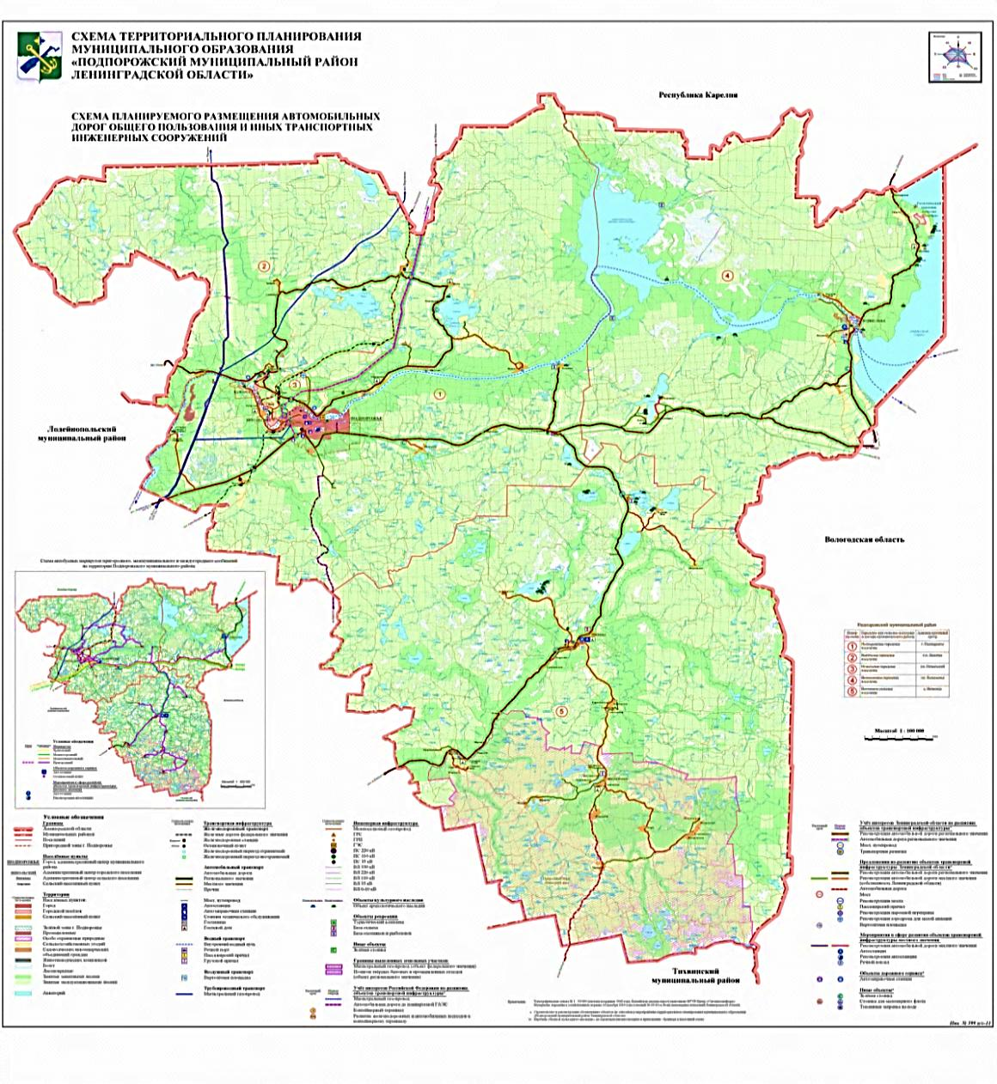
ПОДПОРОЖСКИЙ МУНИЦИПАЛЬНЫЙ РАЙОН
Железнодорожный транспорт
- ОЖД «Санкт-Петербург – Мурманск»
- ж/д ст. Яндеба, ст. Подпорожье, узловая ст. Свирь, ст. Токари
Автомобильный транспорт
- Автомобильная дорога
«Санкт-Петербург – Вытегра»
- Общая протяженность автодорог – 808,119 км
- Регионального значения – 568,418 км
- Местного значения – 237,255 км
Водный транспорт
- Река Свирь, как часть Беломоро-Балтийского и Волго-Балтийского водных путей
ТРАНСПОРТНО-ЛОГИСТИЧЕСКАЯ ИНФРАСТУКТУРА

Slide 6
ПОДПОРОЖСКИЙ МУНИЦИПАЛЬНЫЙ РАЙОН
СТРУКТУРА ПРОИЗВОДСТВА

Slide 7
ПОДПОРОЖСКИЙ МУНИЦИПАЛЬНЫЙ РАЙОН
Производственная деятельность
Название/ номер площадки | Место расположения | Площадь земельного участка | Цель использования | Обеспеченность инженерной инфраструктурой | Удаленность от автомагистралей и дорог/ железной дороги
Площадка 1 | г. Подпорожье, ул. Физкультурная | 166500 м² Земли населенных пунктов | Лесопиление, деревообработка, производство мебели, окон, дверей, изготовление строительных материалов и т.д. | Имеется возможность подключения к инженерным коммуникациям | Автомобильная дорога – 300 м. Ж/д станция – 1 км. Имеется возможность ж/дорожного ввода (расстояние до ж/дороги – 500 м)
Площадка 2 | г. Подпорожье, пер. Коммунальный | 12475 м² Земли населенных пунктов | Обрабатывающие производства IV – V классов опасности | Имеется возможность подключения к инженерным коммуникациям | Имеются автодороги и ж/д дорога.
Площадка 3 | г. Подпорожье, Западная промзона | 20000 м² Земли населенных пунктов | Обрабатывающие производства IV – V классов опасности | Имеется возможность подключения к инженерным коммуникациям | Имеется автодорога. Ж/д дорога – 3 км.
ИНВЕСТИЦИОННЫЕ ПЛОЩАДКИ

Slide 8
ПОДПОРОЖСКИЙ МУНИЦИПАЛЬНЫЙ РАЙОН
Производственная деятельность
Название/ номер площадки | Место расположения | Площадь земельного участка | Цель использования | Обеспеченность инженерной инфраструктурой | Удаленность от автомагистралей и дорог/ железной дороги
Площадка 4 | п. Никольский, примыкает к территории ОАО «Свирская судоверфь» с южной стороны | 29600 м² Земли населенных пунктов | Обрабатывающие производства IV – V классов опасности | Имеется возможность подключения к инженерным коммуникациям | Автомобильная дорога, ж/д ст. Свирь – 3 км. Подпорожский речной порт– 1 км.
Площадка 5 | п. Никольский, примыкает к территории ОАО «Свирская судоверфь» с северной стороны | 16500 м² Земли населенных пунктов | Обрабатывающие производства III - IV – V классов опасности | Имеется возможность подключения к инженерным коммуникациям | Автомобильная дорога, ж/д ст. Свирь – 3 км. Подпорожский речной порт– 1 км.
Площадка 6 | п. Никольский, На въезде в п. Никольский в северной части поселка | 52700 м² Земли населенных пунктов | Обрабатывающие производства III - IV – V классов опасности | Имеется возможность подключения к инженерным коммуникациям | Автомобильная дорога, ж/д ст. Свирь – 3 км. Подпорожский речной порт– 1 км.
ИНВЕСТИЦИОННЫЕ ПЛОЩАДКИ

Slide 9
ПОДПОРОЖСКИЙ МУНИЦИПАЛЬНЫЙ РАЙОН
Производственная деятельность
Название/ номер площадки | Место расположения | Площадь земельного участка | Цель использования | Обеспеченность инженерной инфраструктурой | Удаленность от автомагистралей и дорог/ железной дороги
Площадка 7 | п. Никольский, примыкает к территории ОАО «Свирская судоверфь» с северной стороны | 62000 м² Земли населенных пунктов | Обрабатывающие производства IV – V классов опасности | Имеется возможность подключения к инженерным коммуникациям | Автомобильная дорога, ж/д ст. Свирь – 3 км. Подпорожский речной порт– 1 км.
Площадка 8 | п. Вознесенье, в районе ул. Заводской (берег р. Свирь) | 30000 м² Земли населенных пунктов | Для размещения объектов водного транспорта | Имеется возможность подключения к инженерным коммуникациям | Имеется подъезд автотранспорта
Площадка 9 | Важинское ГП, правый берег р. Свирь | 190000 м² Земли запаса | Обрабатывающие производства IV – V классов опасности | Имеется возможность подключения к инженерным коммуникациям | Автомобильная дорога
Площадка 10 | Важинское ГП, правый берег р. Свирь | 510000 м² Земли запаса | Обрабатывающие производства IV – V классов опасности | Имеется возможность подключения к инженерным коммуникациям | Автомобильная дорога
ИНВЕСТИЦИОННЫЕ ПЛОЩАДКИ

Slide 10
ПОДПОРОЖСКИЙ МУНИЦИПАЛЬНЫЙ РАЙОН
Отгружено товаров, выполнено работ и услуг крупными и средними предприятиями МО «Подпорожский муниципальный район», млн.руб.
СОБСТВЕННОЕ ПРОИЗВОДСТВО

Slide 11
ПОДПОРОЖСКИЙ МУНИЦИПАЛЬНЫЙ РАЙОН
ИНВЕСТИЦИИ

Slide 12
ПОДПОРОЖСКИЙ МУНИЦИПАЛЬНЫЙ РАЙОН
Реализуемые инвестиционные проекты
Планируемые к реализации инвестиционные проекты
Строительство блок-модульных газовых котельных в г. Подпорожье
и в п. Важины и газопроводов к ним
Комплекс очистных сооружений в г. Подпорожье
Полигон ТБО
Строительство газопровода для газификации частного жилого сектора в г. Подпорожье, в п. Важины и в п. Никольский
Паромная переправа через реку Свирь в п. Вознесенье
ИНВЕСТИЦИИ

Slide 13
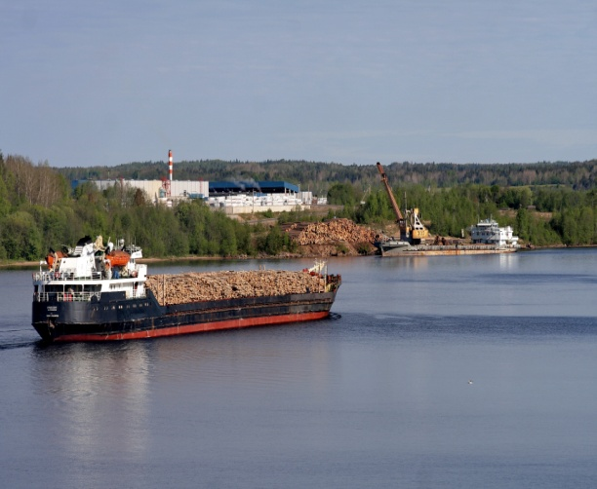
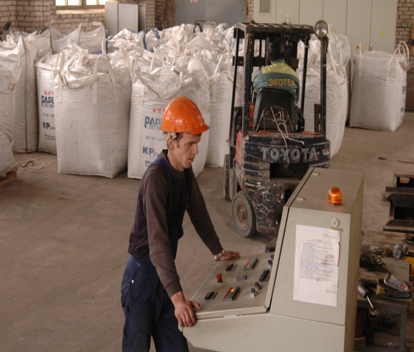
ПОДПОРОЖСКИЙ МУНИЦИПАЛЬНЫЙ РАЙОН
Реализованные инвестиционные проекты
2004-2006 годы Лесопильный завод ООО «Мется Свирь»
Объёмы инвестиций –
2 100,0 млн.руб.
Объём продукции –
1 623,8,0 млн.руб.
Количество работников – 130 чел.
2005-2006 годы ООО «Карьер Щелейки»
Объёмы инвестиций – 360,0 млн.руб.
Объём продукции –
226,1 млн.руб.
Количество работников – 105 чел.
2006 год
ООО «Экотех»
Объёмы инвестиций – 35,0 млн.руб.
Объём продукции –
15,3 млн.руб.
Количество работников – 27 чел.
ИНВЕСТИЦИИ

Slide 14
ПОДПОРОЖСКИЙ МУНИЦИПАЛЬНЫЙ РАЙОН
Благоприятные условия для инвестирования
Разработана Концепция социально-экономического развития МО «Подпорожский муниципальный район» на период до 2020 года
Утверждена схема территориального планирования Подпорожского муниципального района
Имеется база данных свободных земельных участков
Действуют предприятия различных отраслей промышленности: лесозаготовительной, деревообрабатывающей, металлообрабатывающей, судоремонтной, изготовление ЖБК
Развитая транспортная инфраструктура: ж/д ст. Подпорожье и Токари, узловая ст. Свирь, региональная автомобильная дорога на Вытегру, речной грузовой порт ОАО «Подпорожский порт»
Производство электроэнергии – Верхне-Свирская ГЭС в г. Подпорожье
ИНВЕСТИЦИИ

Slide 15
ПОДПОРОЖСКИЙ МУНИЦИПАЛЬНЫЙ РАЙОН
Правительство Ленинградской области
Заключение инвестиционных соглашений
Предоставление льгот по налогу на прибыль и по налогу на имущество
Создание инвестиционных площадок, оснащенных инфраструктурой
Муниципальное образование
Предоставление земельных участков в аренду или собственность
МЕРЫ ПОДДЕРЖКИ ИНВЕСТОРОВ

Slide 16
ПОДПОРОЖСКИЙ МУНИЦИПАЛЬНЫЙ РАЙОН
Приоритеты экономического развития
Подпорожского муниципального района
Строительство, реконструкция промышленных предприятий, внедрение инновационных технологий
Развитие транспортной инфраструктуры
Развитие инженерной инфраструктуры
Строительство сельскохозяйственных предприятий и животноводческих ферм, производящих экологически чистую продукцию
Развитие различных форм эко-туризма и отдыха
ПЕРСПЕКТИВНЫЕ НАПРАВЛЕНИЯ

Slide 17
ПОДПОРОЖСКИЙ МУНИЦИПАЛЬНЫЙ РАЙОН
Подпорожский муниципальный район является открытым
для сотрудничества!
Спасибо за внимание!

